Slide 1
«Своя игра» по теме Политика
Учитель истории и обществознания Семенова А.А.

Slide 2
Власть | 10 | 20 | 30 | 40 | 50
Государство | 10 | 20 | 30 | 40 | 50
Лидеры. Политические партии | 10 | 20 | 30 | 40 | 50
Государственная власть в РФ | 10 | 20 | 30 | 40 | 50
Участие в политической жизни | 10 | 20 | 30 | 40 | 50
Всякая всячина | 10 | 10 | 10 | 10 | 10

Slide 3
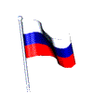
Власть 10 баллов
Что такое власть?
Ответ: Способность и возможность осуществлять свою волю, оказывать влияние на поведение и деятельность людей

Slide 4
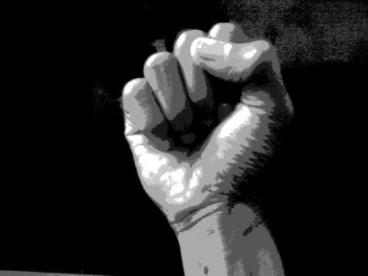
Власть 20 баллов
Назовите источники власти
Ответ: авторитет, сила, закон и др.

Slide 5
Власть 30 баллов
В чем отличие политической власти от государственной власти
Ответ: политическая власть шире чем государственная

Slide 6
Власть 40 баллов
В переводе с греческого «власть народа» -
Ответ: демократия

Slide 7
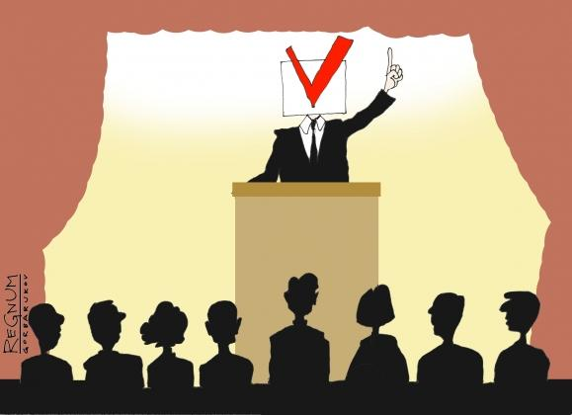
Власть 50 баллов
Назовите особенности политической власти
Ответ: 1.Направлена на достижение общезначимых целей
2.Существует только в обществе, связана с функционированием государства
3.Основана на организованном законном принуждении, праве и авторитете

Slide 8
Государство 10 баллов
Назовите 2 формы государственного правления
Ответ:
республика
монархия

Slide 9
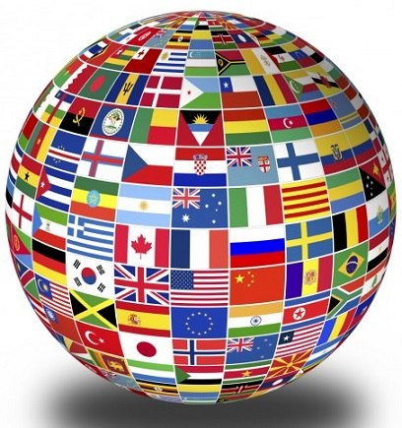
Государство 20 баллов
Формы государственного устройства бывают
Ответ:
Унитарное государство
Федерация
Конфедерация

Slide 10
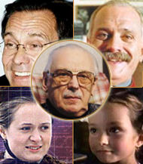
Государство 30 баллов
Это слово происходит от русского слова «горожанин», «городской житель». Сейчас же называют отдельного человека или всех людей, составляющих население страны?
Ответ: Гражданин

Slide 11
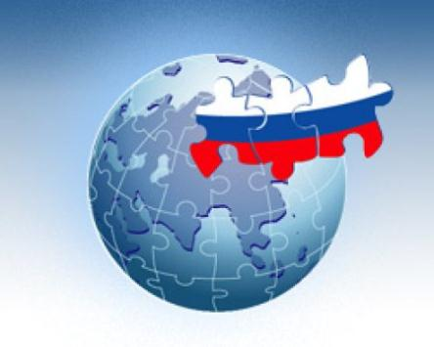
Государство 40 баллов
В переводе с нем. и франц. языков - Независимость государства во внешних и верховенство во внутренних делах
Ответ: Суверенитет

Slide 12
Государство 50 баллов
Для него свойственно сочетание сильной президентской власти с эффективным контролем парламента за правительством.
К какому типу относится РФ?
Ответ: смешанная республика

Slide 13
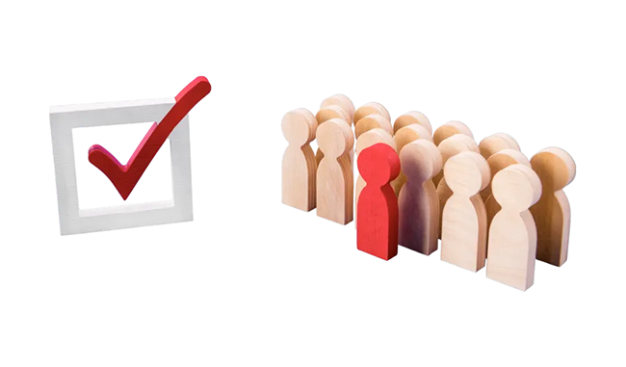
Лидеры. Политические партии 10 баллов
Назовите ведущие политические партии России (тех, кого большинство в Государственной Думе)
Ответ: Единая Россия, КПРФ, ЛДПР, Справедливая Россия

Slide 14
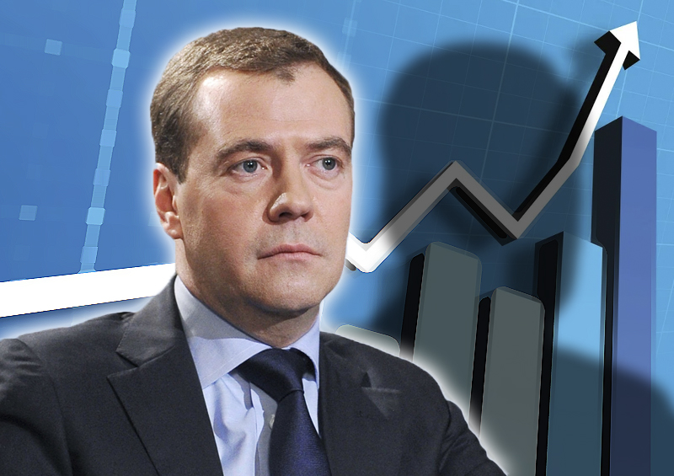
Лидеры. Политические партии 20 баллов
Ответ: Медведев Дмитрий Анатольевич - Единая Россия

Slide 15
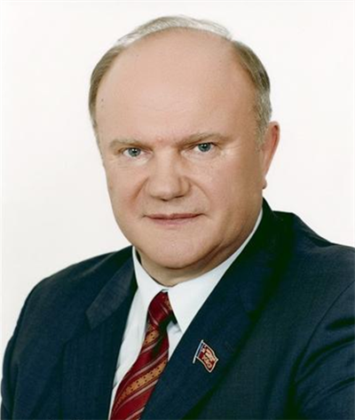
Лидеры. Политические партии 30 баллов
Ответ: Геннадий Андреевич Зюганов – лидер партии КПРФ

Slide 16
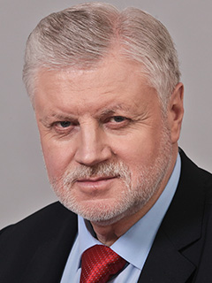
Лидеры. Политические партии 40 баллов
Ответ: Сергей Михайлович Миронов – лидер партии Справедливая Россия

Slide 17
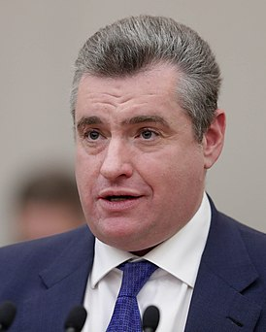
Лидеры. Политические партии 50 баллов
Ответ: Слуцкий Леонид Эдуардович - лидер партии ЛДПР

Slide 18
Государственная власть в РФ 10 баллов
Назовите всех
Ответ:
Борис Николаевич Ельцин
Владимир Владимирович Путин
Дмитрий Анатольевич Медведев
Владимир Владимирович Путин

Slide 19
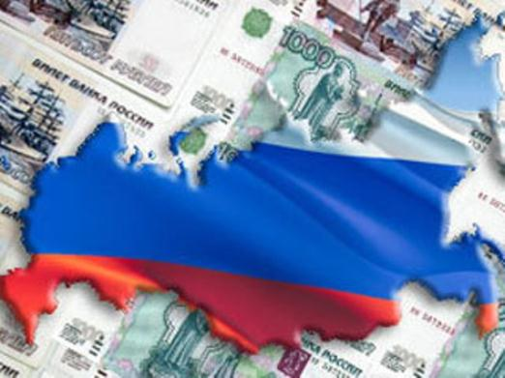
Государственная власть в РФ 20 баллов
К какой ветви власти относится президент?
Ответ: Президент не входит ни в одну из ветвей власти…

Slide 20
Государственная власть в РФ 30 баллов
Три ветви власти- принцип разделения властей
Ответ:
Законодательная ветвь
Судебная ветвь
Исполнительная ветвь

Slide 21
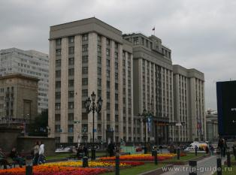
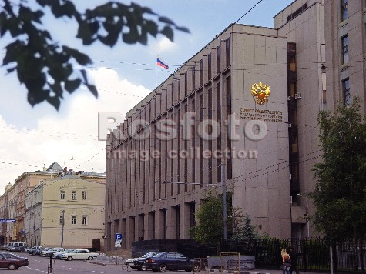
Государственная власть в РФ 40 баллов
Законодательная власть в РФ – это…Состоит из…
Ответ: Федеральное Собрание:
Совет Федерации –верхняя палата
Государственная Дума- нижняяя палата

Slide 22
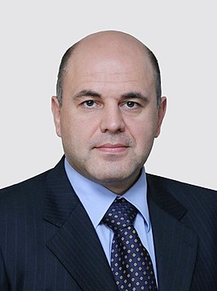
Государственная власть в РФ 50 баллов
Как называется высший орган исполнительной власти? Кто его возглавляет?
Ответ: Правительство РФ, Председатель Правительства – Мишустин М.В.

Slide 23
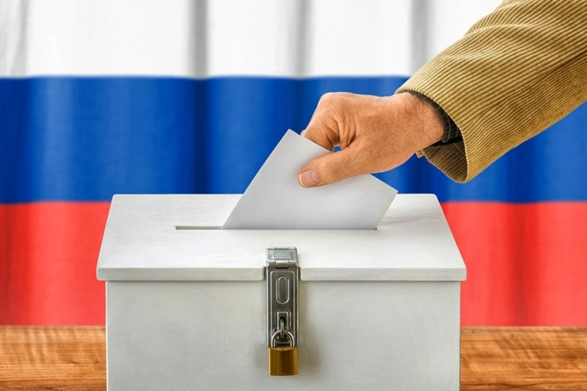
Участие в политической жизни 10 баллов
Право граждан участвовать как избиратели
Ответ: активное избирательное право

Slide 24
Участие в политической жизни 20 баллов
Назовите еще три формы политического участия, кроме выборов и референдума
Ответ: обращение в органы государственной власти, доступ государственной службы, участие в деятельности политической партии.

Slide 25
Участие в политической жизни 30 баллов
При каких обстоятельствах 18-летний гражданин РФ не имеет избирать и быть избранным
Ответ:
1. признание его недееспособным в судебном порядке;
2. Нахождение в местах лишения свободы по приговору суда

Slide 26
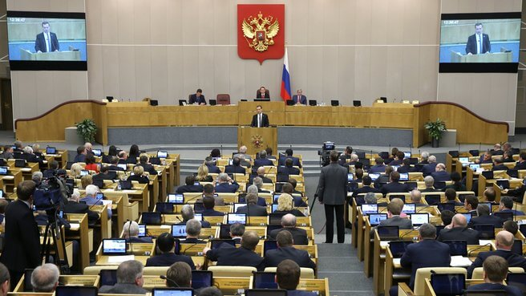
Участие в политической жизни 40 баллов
Возраст с момента которого разрешено баллотироваться в депутаты Государственной Думы, президенты и высшее должностное лицо
Ответ: 21 год, 35 лет, 30 лет

Slide 27
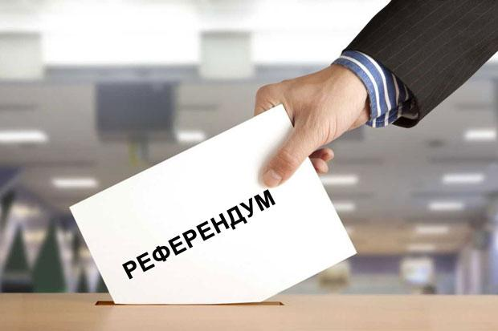
Участие в политической жизни 50 баллов
Форма прямой демократии, позволяющая гражданам самим принимать окончательные решения по вынесенному на голосование вопросу
Ответ: референдум

Slide 28
Всякая всячина 10 баллов
Ответ: выборы

Slide 29
Всякая всячина 10 баллов
Ответ: государство

Slide 30
Всякая всячина 10 баллов
Ответ: закон

Slide 31
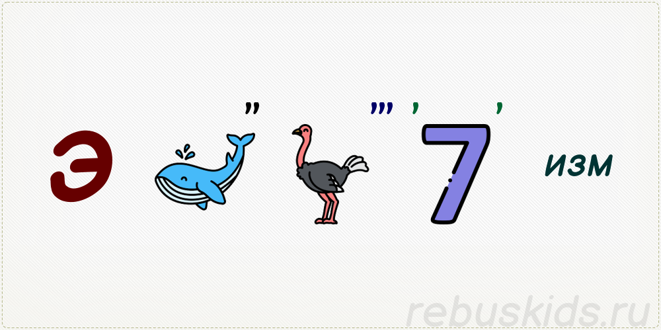
Всякая всячина 10 баллов
Ответ: экстремизм

Slide 32
Всякая всячина 10 баллов
Ответ: конституция

Slide 33
Игра окончена! Молодцы!

